Slide 1
ПРЕДМЕТНО-РАЗВИВАЮЩАЯ СРЕДА В ПОДГОТОВИТЕЛЬНОЙ К ШКОЛЕ ГРУППЕ «КАПИТОШКА»
Воспитатели: Лобко Н.В.
Пфейфер О.М.

Slide 2
«Дети должны жить в мире красоты, игры, сказки, музыки, рисунка, фантазии, творчества. Этот мир должен окружать ребёнка и тогда, когда мы хотим научить его читать и писать. Да, от того, как будет чувствовать себя ребёнок, поднимаясь на первую ступеньку лестницы познания, будет зависеть весь его дальнейший путь к знаниям»
В.В. Сухомлинский.

Slide 3
ЦЕНТР: «ТВОРЧЕСКАЯ МАСТЕРСКАЯ» «Очень творчество люблю! Свои работы всем я покажу!»

Slide 4
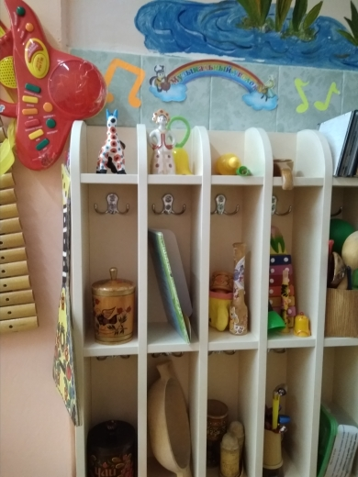
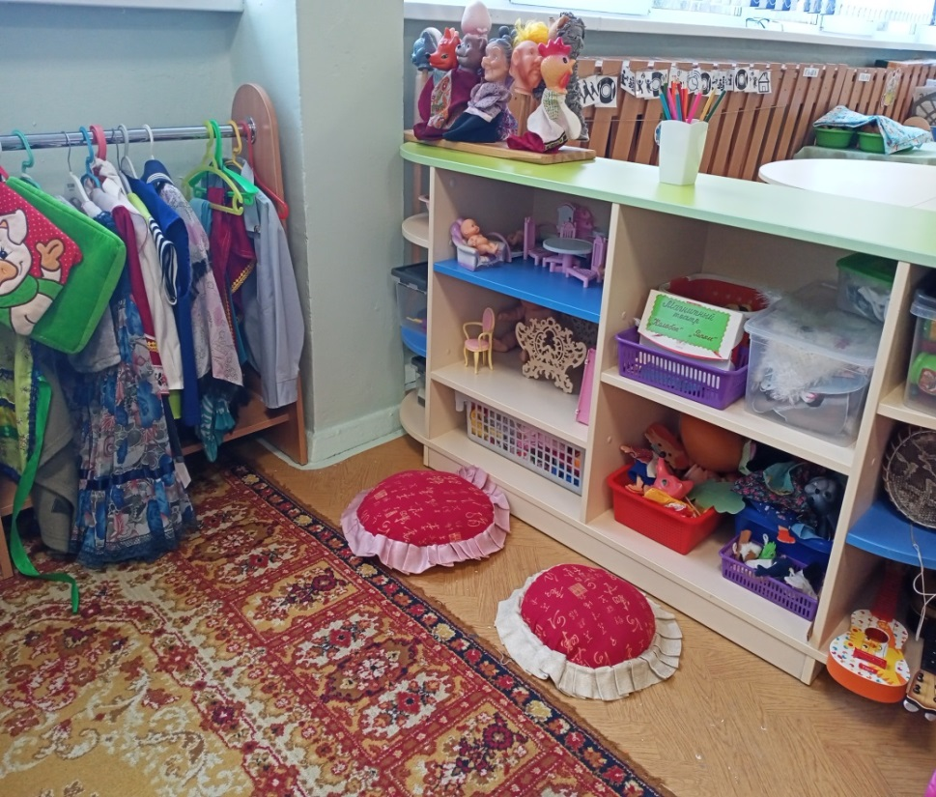
ЦЕНТР: «МУЗЫКАЛЬНО -ТЕАТРАЛИЗОВАННОЙ ДЕЯТЕЛЬНОСТИ» «Я и ты – с театром и музыкой дружны!»

Slide 5
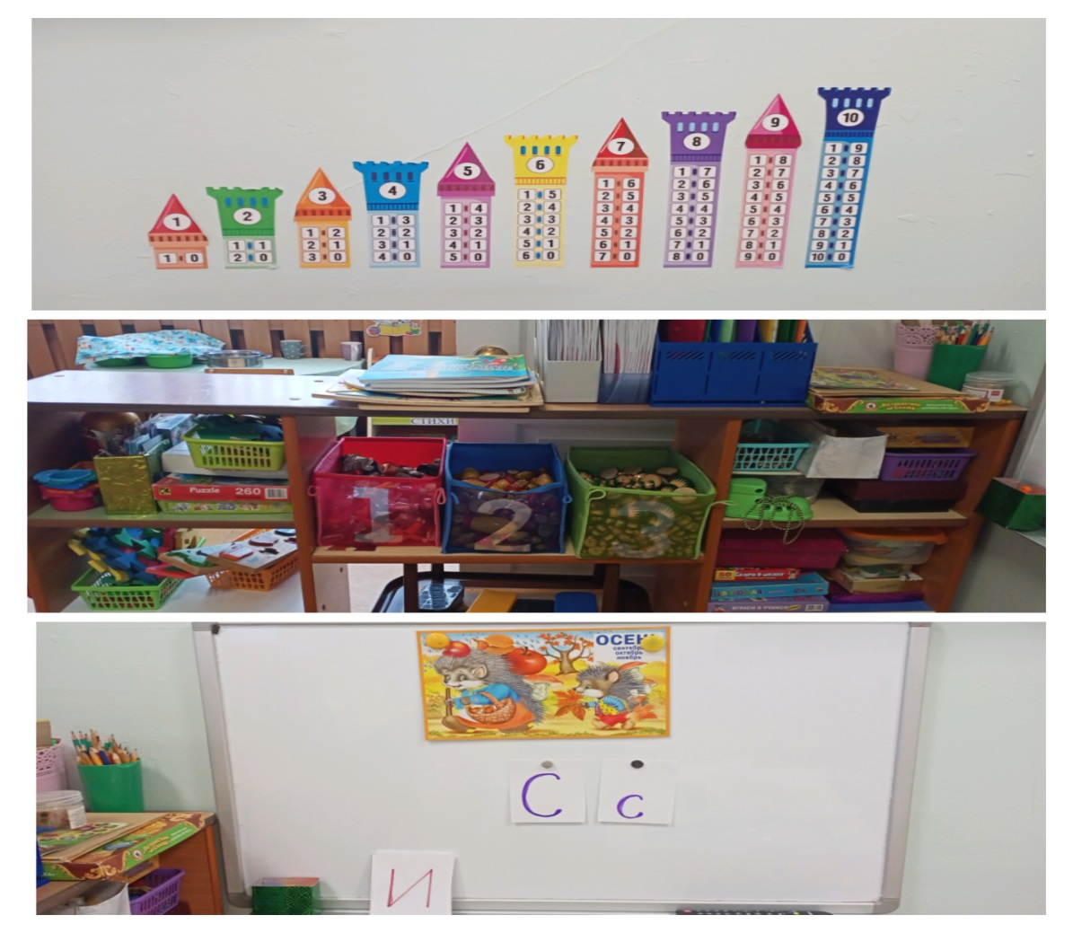
ЦЕНТР: «ПОЗНАНИЯ» «Здесь мы считаем и в умные игры играем!»

Slide 6
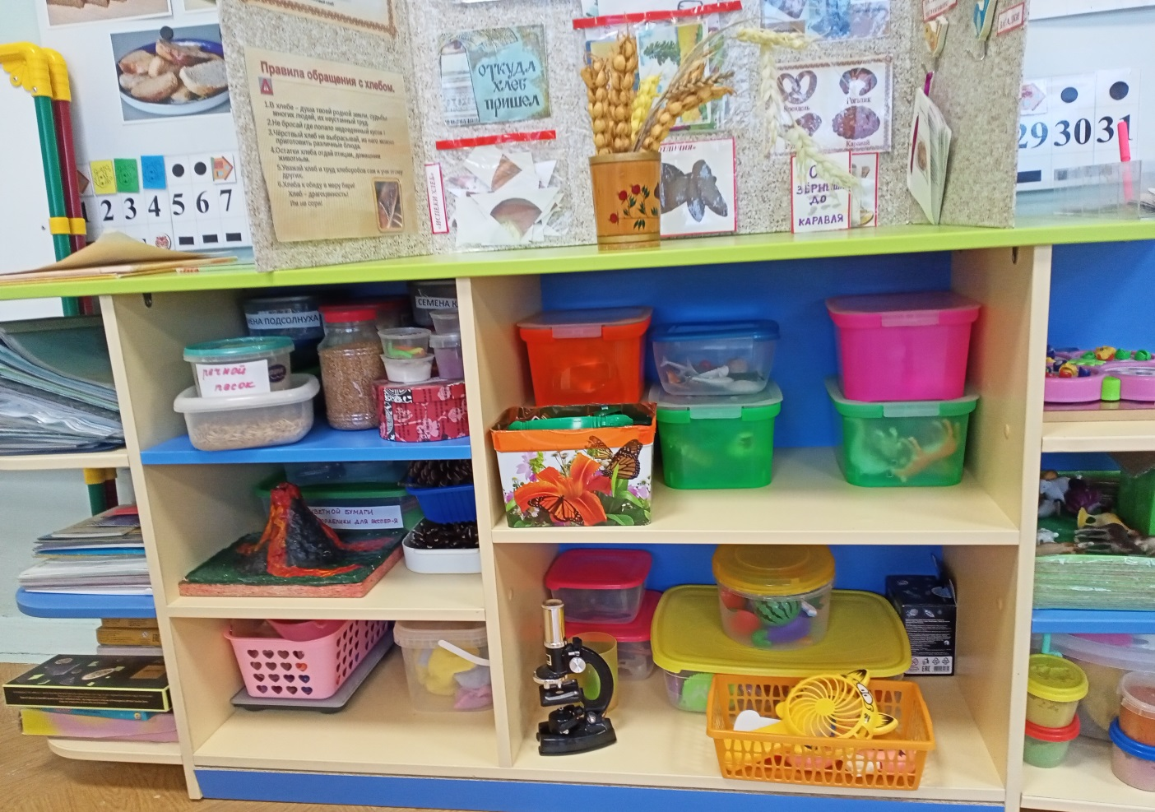
ЦЕНТР: «ОПЫТНО – ЭКСПЕРИМЕНТАЛЬНОЙ ДЕЯТЕЛЬНОСТИ» «Эксперименты – это круто! Какая же это интересная наука!» »

Slide 7
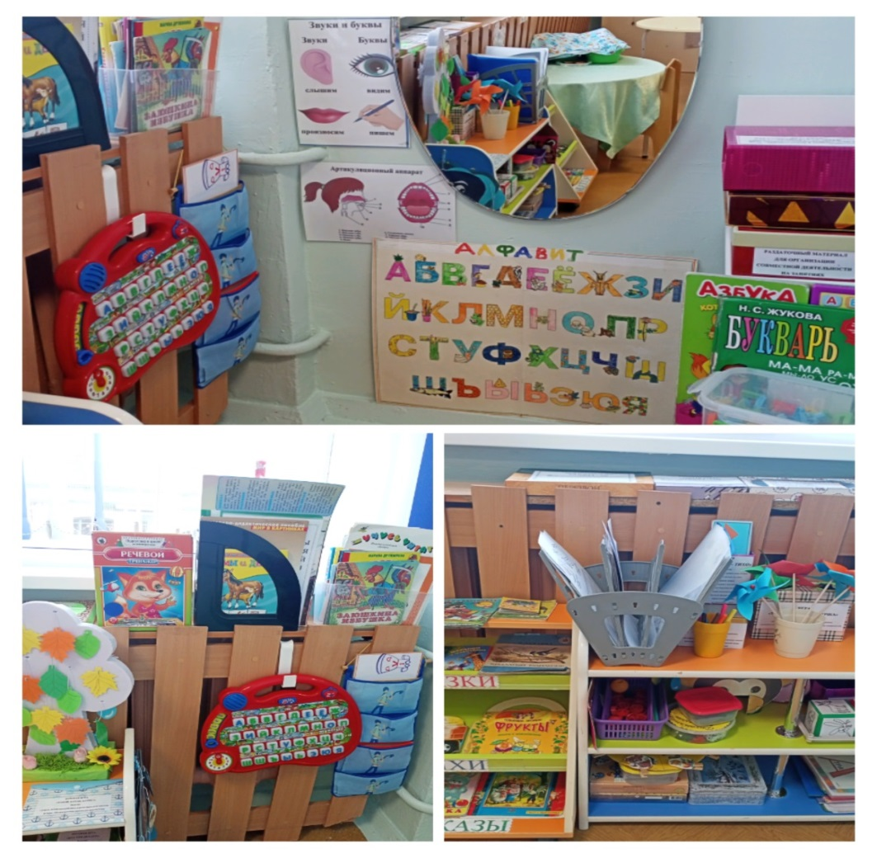
ЦЕНТР: «РЕЧЕВОЕ РАЗВИТИЯ» - «ГОВОРУНОК» «Нам очень нравится читать, стихи учить и сказки слушать, самим рассказы составлять»

Slide 8
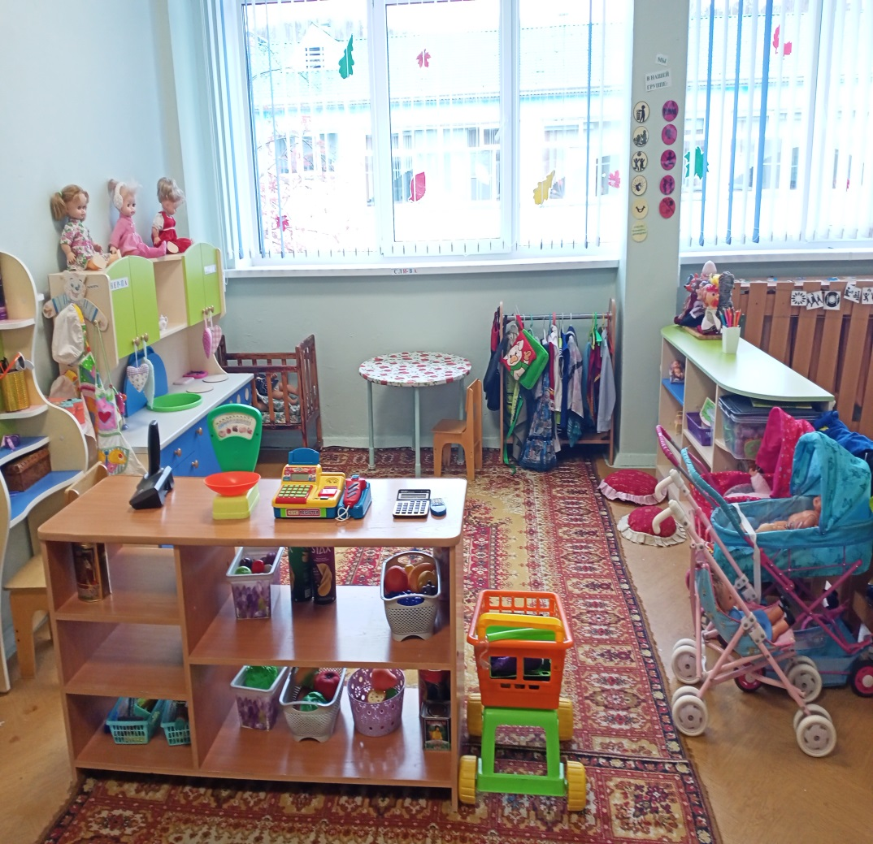
ЦЕНТР: «ИГРОВОЙ АКТИВНОСТИ СЮЖЕТНО – РОЛЕВЫХ ИГР» «Мы играем, создаём – очень весело живём!»

Slide 9
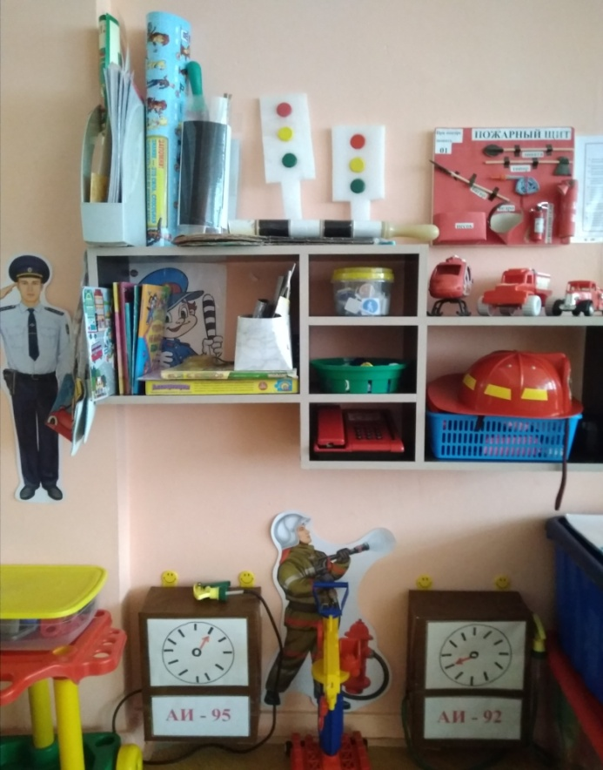
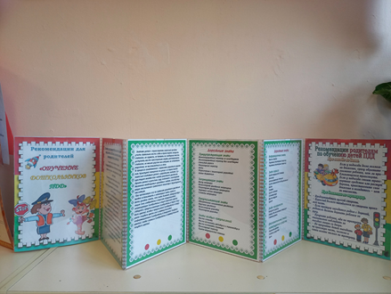
ЦЕНТР: «ОСТРОВОК БЕЗОПАСНОСТИ» «Правила безопасного поведения знаем и соблюдаем!»

Slide 10
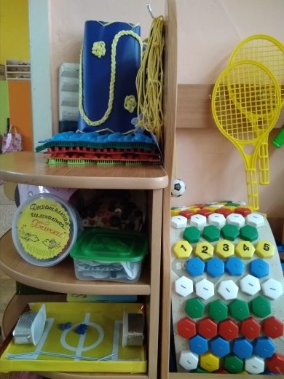
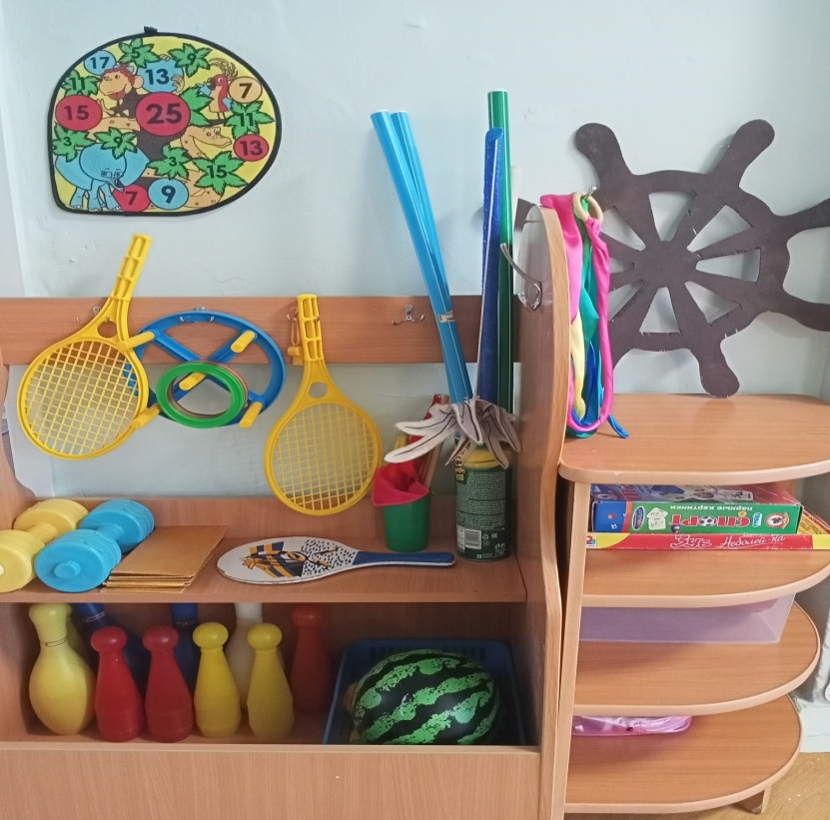
СПОРТИВНЫЙ ЦЕНТР: «ФИЗКУЛЬТ-УРА!» «Спорт полезен для ребят!»

Slide 11
ЦЕНТР: «БОЕВОЙ СЛАВЫ» «Наши деды – славные победы!»

Slide 12
ЦЕНТР «КРАЕВЕДЕНИЯ» «Мы - знатоки родного края!»

Slide 13
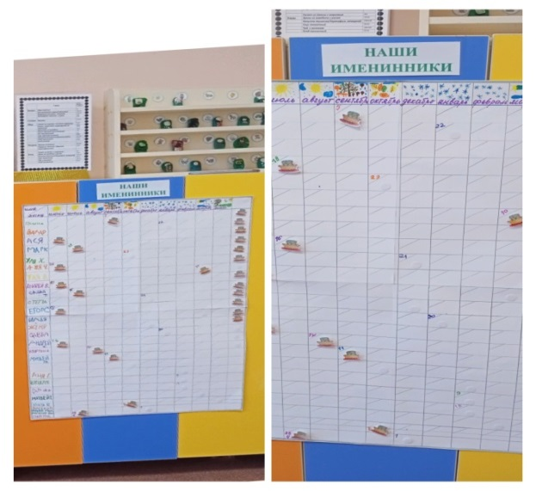
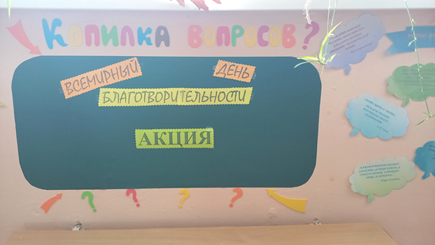
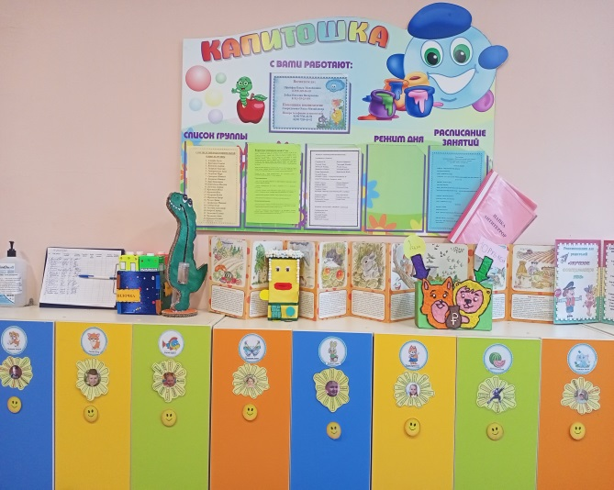
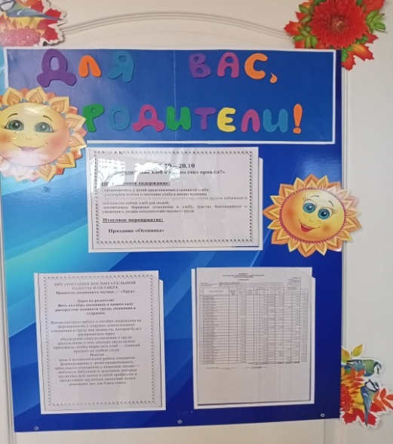
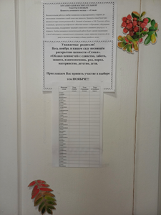
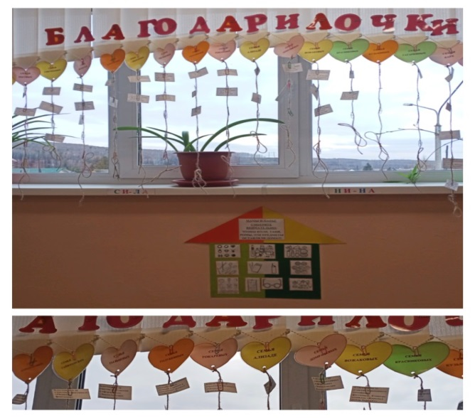
ГОВОРЯЩАЯ СРЕДА ДЛЯ РОДИТЕЛЕЙ

Slide 14
ГОВОРЯЩАЯ СРЕДА В ГРУППЕ
«Наша лента дня»
«Сами дежурим, помогаем и меню выставляем»

Slide 15
«Всем покажем, что мы здесь!»
«Посчитаем, сколько нас!»

Slide 16
«У меня сегодня настроение…»
«Правила нашей группы мы обсуждаем
и все вместе принимаем!»

Slide 17
« Ведём календарь»
«Отмечаем погоду»

Slide 18
«Занятия знаем какие сегодня…»
«Звуки разные бывают, дошкольники об этом знают!»

Slide 19
« В душе каждого ребёнка есть невидимые струны.
Если тронуть их умелой рукой, они красиво зазвучат»
В.В. Сухомлинский.

Slide 20
БЛАГОДАРЮ
ЗА
ВНИМАНИЕ!

